Slide 1
Пространственные характеристики объектов
Учитель технологии Латков Владимир Вячеславович

Slide 2
Виды пространственных характеристик
Расположение объекта в пространстве
Размеры объекта
Геометрическое описание Формы

Slide 3
Расположение объекта в пространстве
Основные Системы координат:
Название системы | Виды координат | Запись координат точки
Прямоугольная Декартова | 3 линейных координаты | А (X, Y, Z)
Цилиндрическая | 2 линейных координаты 1 угловая координата | А (ρ, ϕ, Z)
Сферическая | 1 линейная координата 2 угловых координаты | А (r, ϕ, Ɵ)

Slide 4
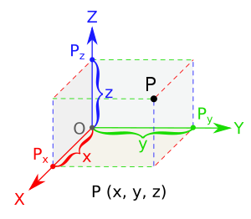
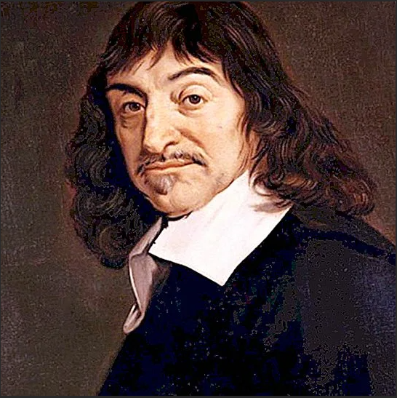
Прямоугольная Декартова система координат
Рене́ Дека́рт - (31 марта 1596 11 февраля 1650)
Французский философ, математик, естествоиспытатель
Название осей:
X – абсцисс
Y – ординат
Z – аппликат
В своей работе «Геометрия» в 1637 году впервые описал эту систему координат.

Slide 5
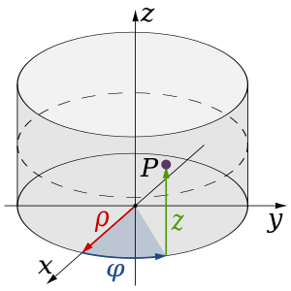
Цилиндрическая система координат
Цилиндрической системой координат называют трёхмерную систему координат, являющуюся расширением (плоской) полярной системы координат, путём добавления третьей координаты (обычно Z).
ρ – радиус;
ϕ – азимутальный угол;
Z – высота
Координаты точки P: (ρ, ϕ, Z)

Slide 6
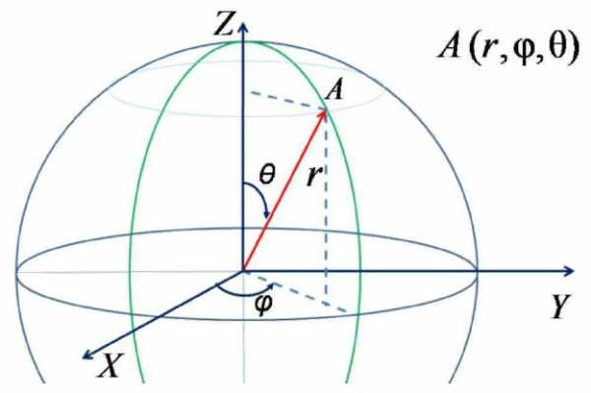
Сферическая система координат
Сферическая система координат - трёхмерная система координат, в которой каждая точка пространства определяется тремя числами (r, ϕ, Ɵ).
r – радиус;
ϕ – азимутальный угол; Ɵ – зенитный угол

Slide 7
Важные Термины
Линейный размер – числовое значение линейной величины, в выбранных единицах измерения. Обычно измеряют в миллиметрах (мм);
Угловой размер – числовое значение величины угла, исчисляемое в градусах (◦), угловых минутах (ʹ) и угловых секундах(ʹʹ)
Начало координат – точка отсчёта, обычно обозначаемая буквой О;
Ортогональность – (от греч. ὀρθογώνιος «прямоугольный» и ὀρθός «прямой; правильный» + γωνία «угол») в одном из значений —перпендикулярность;
Компланарность – (лат. com — совместность, лат. planus — плоский, ровный) — принадлежность общей плоскости;
Абсцисс - abscissus — лат. «отделённый», название оси «X»;
Ординат - ordinatus — лат. «упорядоченный», название оси «Y»;
Аппликат - applicata — лат. «прилегающая», название оси «Z»

Slide 8
Габаритные размеры объекта
Габаритные размеры – размеры прямоугольного параллелепипеда, описанного вокруг объекта.
Длина – наибольший габаритный размер; L
Ширина – средний габаритный размер; B
Толщина – наименьший габаритный размер S
Запись Габаритных размеров: Д × Ш × Т (L × B × S)
Высота – размер объекта по вертикальной оси Z;
Глубина – размер, отложенный в обратную сторону от горизонтальной или фронтальной плоскостей

Slide 9
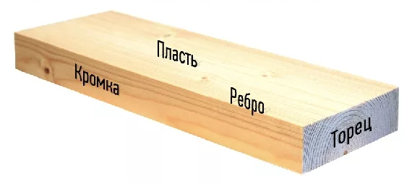
Геометрические названия частей объектов
Грань – плоская сторона геометрического тела;
Ребро – линия пересечения граней;
Вершина угла – точка пересечения рёбер;
Для прямоугольного параллелепипеда:
Пласть – наибольшая по площади грань;
Кромка – средняя по площади грань;
Торец – наименьшая по площади грань;

Slide 10
Технические названия деталей и их частей (Металлообработка)
Заготовки
Проволока
Пруток
Стержень
Болванка
Труба
Лист
Брусок
Плита
Слиток
Отливка
Поковка
…
Д е т а л и
Части деталей
Фаска
Лыска
Сгон
Раструб
Шлиц
Шип
Фланец
Паз
Люфт
Шпоночная канавка
Проточка
…
Станина
Вал
Ось
Винт (ходовой)
Штанга
Цанга
Муфта
Шкив
Стойка
Палец
Шпонка
Штифт
…
Гильза
Патрон
Крышка
Кулачок
Эксцентрик
Прижим
Направляющая
Шток
Шкворень
Цапфа
Шестерня
Кожух
…

Slide 11
Геометрическое описание Формы
Объект | Определение | Виды (названия) | Типы
Точка | Объект, размерами которого можно пренебречь …
Линия | Траектория движения точки или … | Прямая, дуга, окружность, овал, эллипс, кардиоида, синусоида, спираль Архимеда … | I, II, III, IV порядок
Поверхность | Траектория движения линии или … | Плоская, цилиндрическая, сферическая, коническая, тороидальная, параболоид, овоид, эллипсоид, параболоид, гиперболоид, лист Мёбиуса, бутылка Клейна … | I, II, III, IV порядок
Геометрическое тело | Объект, обладающий массой | Параллелепипед, призма, пирамида, конус, куб, шар, кольцо, диск … | Тела Платона

Slide 12
Линии первого порядка
Линии, которые в декартовой прямоугольной системе координат задаются уравнениями первой степени, называются линиями первого порядка. Например прямая линия.

Slide 13
Линии второго порядка
Линии второго порядка это эллипс, гипербола, парабола. Эти кривые представляют собой так называемые конические сечения. Это сечения конуса плоскостью. В зависимости от того, как проходит плоскость получается либо эллипс, либо парабола, либо гипербола. В механике линии второго порядка определяют траектории движения тела в поле центрального тяготения. Так, материальная точка (спутник) движется в поле тяготения Земли по эллиптической орбите.

Slide 14
Линии третьего порядка
Кривые линии третьего порядка представляют собой геометрическое место точек, координаты которых в прямоугольной системе координат описываются алгебраическим уравнением третьей степени. Такие кривые могут иметь одну, две или три бесконечные ветви. Среди кривых третьего порядка выделяют «Декартовый лист», «Циклоиду Диоклеса», «Локон Аньези» и другие.

Slide 15
Линии четвертого порядка
Кривые линии четвертого порядка представляют собой геометрическое место точек, координаты которых в прямоугольной системе координат описываются алгебраическим уравнением четвертой степени. Среди большого разнообразия кривых четвертого порядка существует ряд так называемых замечательных кривых, к которым относятся Лемниската Бернулли, Кардиоида, Овалы Кассини, …

Slide 16
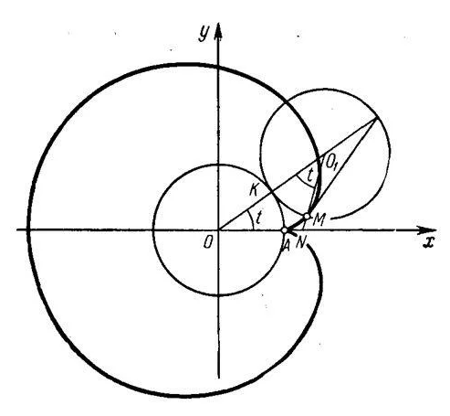
Виды сложных линий
Кардиоида ( греч. καρδία – сердце, и εἶδος – вид) - плоская линия, которая описывается фиксированной точкой окружности, катящейся по неподвижной окружности с таким же радиусом.

Slide 17
Правильные многоугольники
Треугольник
Квадрагон (квадрат) (4+гон)
Пентагон (5+гон)
Гексагон (6+гон)
Септагон (лат.) (гептагон, др.греч.) (7+гон)
Октагон (8+гон)
Нонагон (9+гон)
Декагон (10+гон)
…
ГОН - γωνία «угол», из праиндоевропейского g'enw-, *g'new- «колено».

Slide 18
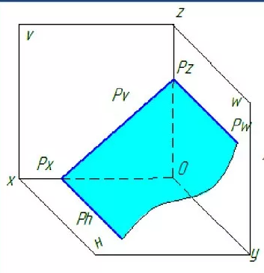
Виды простых поверхностей
Плоская
Цилиндрическая
Коническая

Slide 19
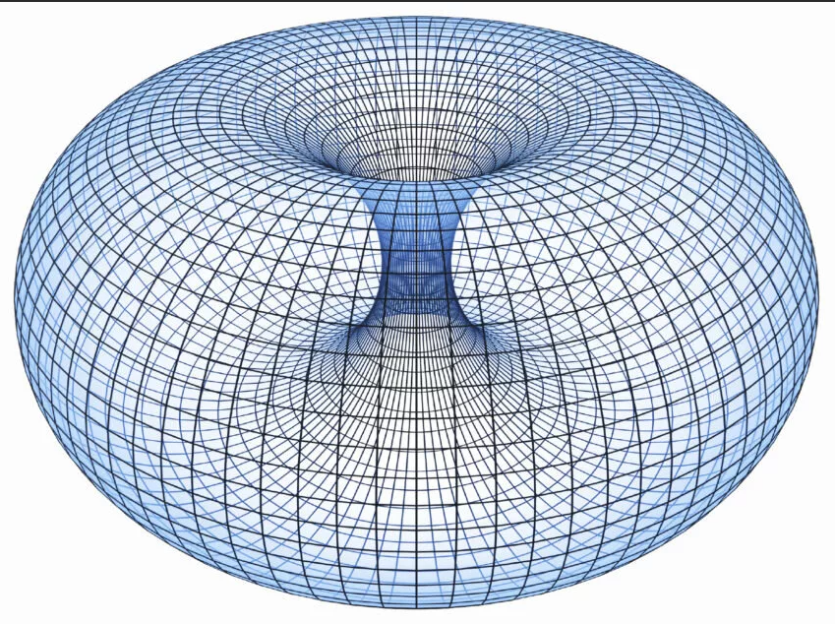
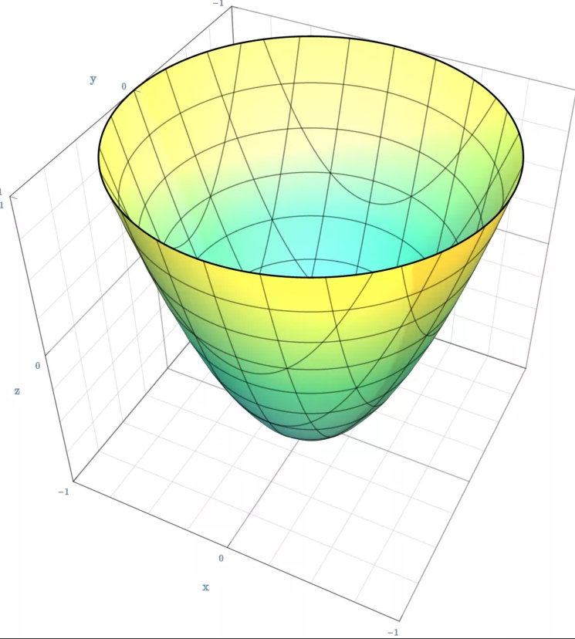
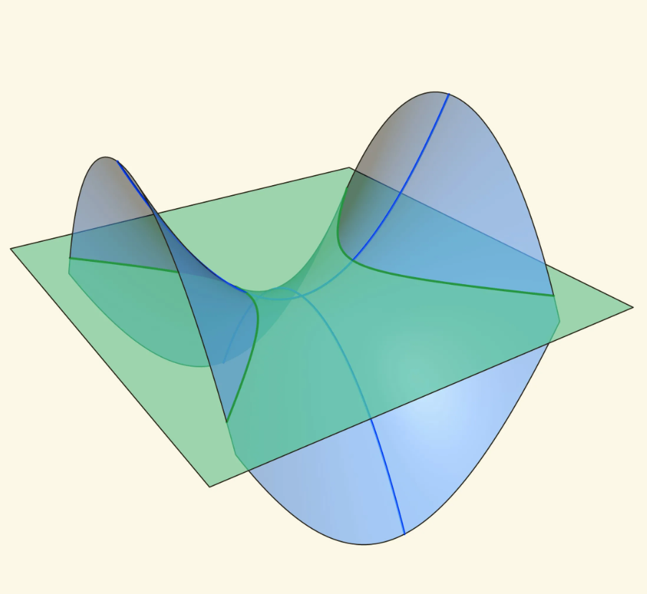
Виды сложных поверхностей
Тороид (тор-бублик)
Параболоид
Гиперболический параболоид

Slide 20
Тела Платона
Тетраидер
Гексаидер
Октаидер
Додекаидер
Икосаидер
Правильным называется такой многогранник, все грани которого равны (или конгруэнтны) между собой и при этом являются правильными многоугольниками.

Slide 21
Итоги занятия:
Виды пространственных характеристик;
Основные Системы координат;
Важные Термины;
Технические названия деталей и их частей;
Геометрическое описание Формы объектов

